Slide 1
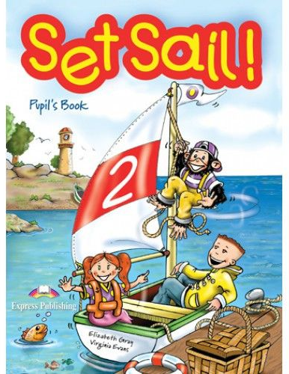
Училиште: ОУ „Елпида Караманди“ Општина: Битола Наставен предмет: Англиски јазик Одделение на изучување: III одделение
Тема 6 Unit 6: My Toys (Моите играчки)
Обработка на формите од Have got/Has got
Предметен наставник: Џенет Тасковска

Slide 2
Have got – има
Haven’t got - нема
Have you got? – Дали имаш?
Has she got? – Дали таа има?
Has he got? – Дали тој има?
I have got two ears.
I have got two eyes.
I have got two hands.
I haven’t got fingers.
I have got two feet.
I haven’t got toes.

Slide 3
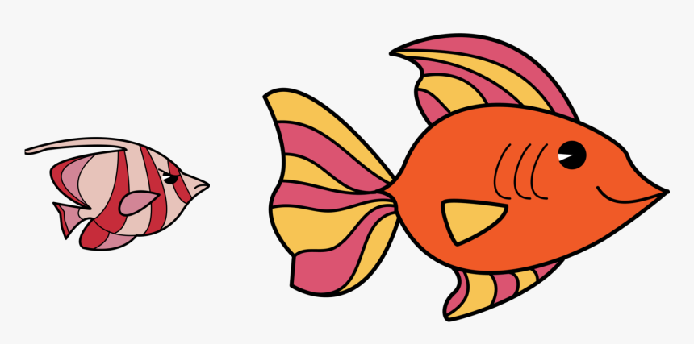
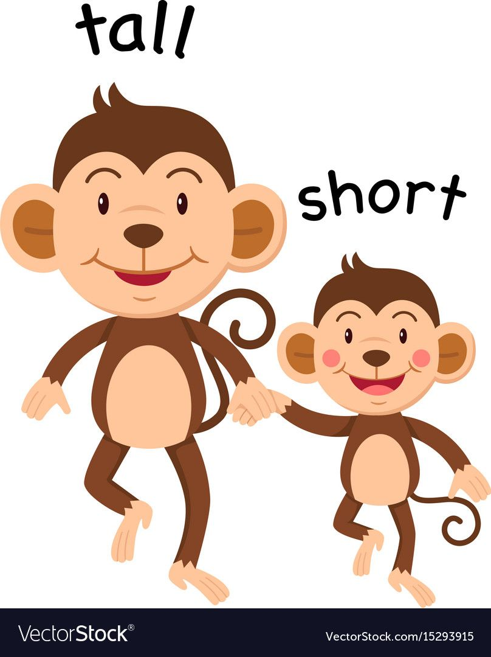
висок
низок
small
мало
big
големо

Slide 4
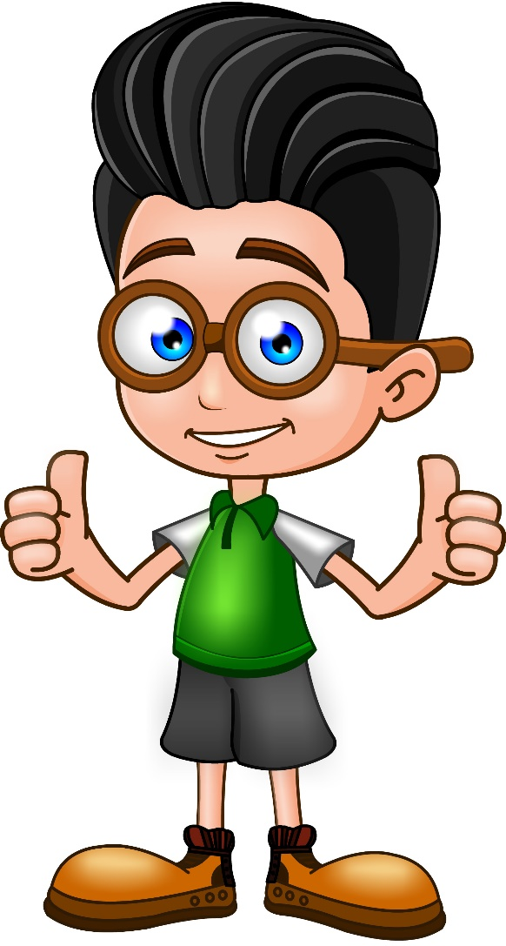
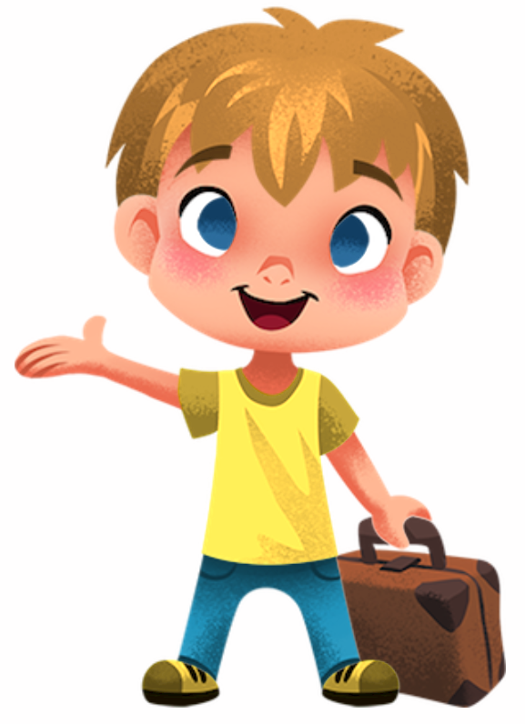
Jill
Jack
Tina
short hair
кратка коса
fair hair
светла коса
long hair
долга коса
dark hair
темна коса
Ted

Slide 5
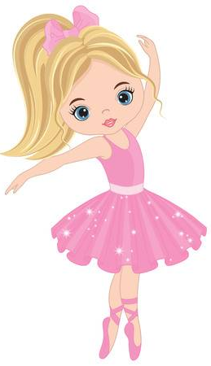
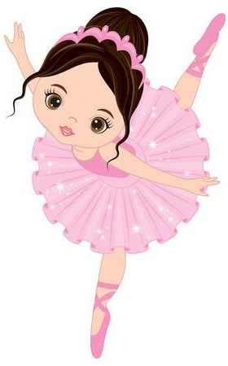
I am a ballerina. I am tall. I have got long fair hair. I have got a small mouth and big blue eyes.
Јас сум балерина. Јас сум висока. Јас имам долга светла коса. Јас имам мала уста и големи сини очи.
I am a ballerina. I am short. I haven’t got long hair. I have got short, dark hair. I have got a small mouth and big brown eyes.
Јас сум балерина. Јас сум ниска. Јас немам долга коса. Јас имам кратка, темна коса. Јас имам мала уста и големи кафеави очи.

Slide 6
I am a toy soldier. I am big. I have got a pink face. I have got small black eyes. I haven’t got ears. I have got a red nose.
Јас сум војник, играчка. Јас сум голем. Имам розево лице. Имам мали црни очи. Немам уши. Имам црвен нос.
I am a toy soldier. I am small. I have got short brown hair. I have got big blue eyes.
Јас сум војник, играчка. Јас сум мал. Имам кратка кафеава коса. Имам големи сини очи.

Slide 7
Ајде да ја слушнеме песната за кутијата за играчки на стр. 33!
Потоа речениците од слајдовите 5 и 6 препишете ги во вашите тетратки и нацртајте!
https://www.youtube.com/watch?v=d4gMEZQtlu4

